Slide 1
Rekayasa Perangkat Lunak
Software Planning dan Rekayasa Perangkat Lunak

Slide 2
Pengertian RPL
Rekayasa Perangkat Lunak adalah cabang computer science yang berhubungan dengan pembangunan sistem perangkat lunak yang besar dan kompleks, sehingga dibangun oleh suatu tim (Ghezzi)
Rekayasa Perangkat Lunak adalah ilmu yang membahas semua aspek produksi perangkat Lunak (Sommerville)

Slide 3
Pengertian RPL (2)
Rekayasa Perangkat Lunak (IEEE)
Applikasi / penerapan dari pendekatan yang sistematis, disiplin, dan terkuantifikasi untuk mengembangkan, menjalankan, dan memelihara perangkat lunak
Studi mengenai pendekatan (1)
Rekayasa Perangkat Lunak (Fritz Baeur) :
Pembentukan dan Penggunaan prinsip – prinsip teknik untuk mendapatkan perangkat lunak yang ekonomis yang dapat bekerja secara efisien pada mesin real.

Slide 4
RPL? Penting ga?
RPL? Penting ga sich?
Mengapa kita perlu belajar RPL?

Slide 5
Mengapa RPL?
Banyak proyek IT yang tidak sukses.
Menggunakan RPL saja masih banyak yang gagal.
Kegagalan produk IT di karenakan beberapa hal :
Overbudget dari proyek yang sesungguhnya
Underestimate dari manfaat proyek IT
Kekurangan Resources
Berhentinya anggota team, terutama personnel kunci
Kebutuhan yang tidak sesuai dengan program yang dikerjakan
Munculnya teknologi baru

Slide 6
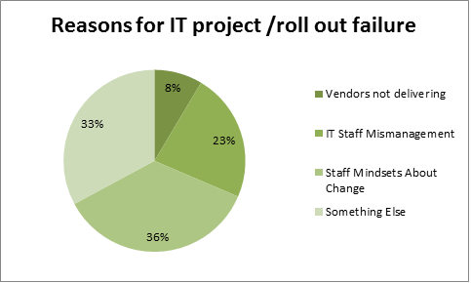
CHECK THIS GRAPH
Mindset.com.au

Slide 7
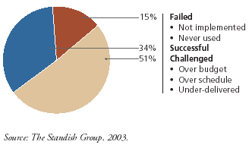
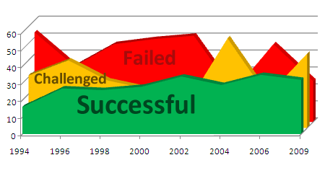
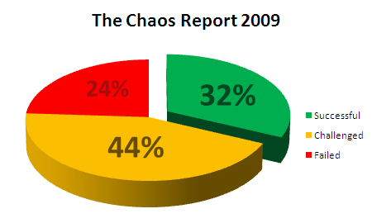
Check this graph

Slide 8
TUJUAN RPL
TUJUAN RPL MENURUT ANDA?

Slide 9
Tujuan RPL
Memberikan kerangka kerja bagi proyek IT sehingga digunakan untuk meminimalisasi kegagalan proyek IT

Slide 10
A GOOD SOFTWARE PRODUCT

Slide 11
A GOOD SOFTWARE PRODUCT
A software product should
perform the required function
be reliable
be maintainable
be efficient
have an appropriate user interface

Slide 12
FASE GENERIK PERANGKAT LUNAK (PRESSMAN)
Communication : mengerti objektif dan mengumpulkan kebutuhan untuk mendefinisikan fitur dan fungsi software
Planning : mendefinisikan tugas-tugas teknis, resiko, resource, jadwal dll
Modeling : membangun model untuk lebih mengerti masalah dan bagaimana menyelesaikannya
Construction : coding, testing
Deployment : software dideliveri ke customer untuk dievaluasi dan mendapatkan feedback

Slide 13
PRINSIP DALAM RPL
Focus on Quality at every step
Be ready to adapt
Build an effective team
Establish mechanism for communication and coordination
Manage change
Assess risk
Create work products that provide value for others

Slide 14
COMMUNICATION PRINCIPLES
Listen
Prepare before you communicate
Someone should facilitate the activity
Face to Face communication is best
Take notes and document decisions
Strive for collaboration
Stay focused; modularize your discussion
If something is unclear, draw a picture
Negotiation is not a contest or a game. It works best when both parties win

Slide 15
PLANNING PRINCIPLES
Understand the scope of the project
Involve stakeholders
Recoqnize that planning is iterative
Estimate based on what you know
Consider risk as you define the plan
Be realistic
Adjust granularity as you define the plan
Define how you intend to ensure quality
Track the plan frequently and make adjustment as required

Slide 16
FEASIBILITY STUDIES
Feasibility study memutuskan apakah sistem yang diajukan berguna
Fokus yang harus diperhatikan :
Apakah sistem mempunyai kontribusi terhadap organisasi
Apakah sistem dapat dibangun menggunakan teknologi saat ini dan sesuai budget
Apakah sistem dapat diintegrasikan dengan sistem lain yang digunakan

Slide 17
REQUIREMENTS
A specification of what should be implemented. They are a description of how the system should behave or of a system property or attribute. They may be a constraint on the development of the system (SOMMERVILLE)
The things you should discover before starting tho build your product
A complete description of the product, not just of its functions and data (ROBERTSON)

Slide 18
REQUIREMENTS
Menurut IEEE
condition or capability needed by a user to solve a problem or archive a objective
A condition or capability that must be met or possessed by a system or system component to satisfy a contract, standard, specification, or other formal imposed document
A documented representation of a condition or capability as in no 1 or 2

Slide 19
As much as a 200:1 cost savings results from finding errors in the requirements stage versus finding errors in the maintenance stage of the software life-cycle.
56% of all bugs can be traced to errors made during the requirements stage

Slide 20
FUNGSI REQUIREMENTS

Slide 21
FUNGSI REQUIREMENT
REQUIREMENT digunakan untuk mengetahui kebutuhan yang dapat digunakan oleh sistem
Requirement juga dapat digunakan sebagai kontrak terhadap pembangunan sistem
Requirement juga dapat digunakan sebagai penawaran harga terhadap client (TAILOR MODE)

Slide 22
REQUIREMENTS
Mengerti atau mengetahui
bisnis klien
Aktivitas
Domain Understanding
Requirement Collection
Classification
Conflict Resolution
Prioritization
Validation

Slide 23
REQUIREMENTS
Interaksi dengan stakeholder
untuk mengetahun
kebutuhan client
Aktivitas
Domain Understanding
Requirement Collection
Classification
Conflict Resolution
Prioritization
Validation

Slide 24
REQUIREMENTS
Aktivitas
Domain Understanding
Requirement Collection
Classification
Conflict Resolution
Prioritization
Validation
Pengelompokan untuk koleksi
Kebutuhan yang tidak
terstruktur

Slide 25
REQUIREMENTS
Aktivitas
Domain Understanding
Requirement Collection
Classification
Conflict Resolution
Prioritization
Validation
Adakah kebutuhan
antarstakeholders yang
bertentangan?

Slide 26
REQUIREMENTS
Aktivitas
Domain Understanding
Requirement Collection
Classification
Conflict Resolution
Prioritization
Validation
Memberikan prioritas untuk
PL yang akan dikerjakan

Slide 27
REQUIREMENTS
Aktivitas
Domain Understanding
Requirement Collection
Classification
Conflict Resolution
Prioritization
Validation
Kebutuhan diperiksa untuk
memastikan bahwa kebutuhan
telah lengkap, konsisten dan
sesuai dengan keinginan
stakeholder

Slide 28
METODE PENGUMPULAN REQUIREMENT
Interviews : Memberi informasi yang terbaik, mahal dalam hal waktu, biaya
Questionnaires: Bagus jika banyak orang terlibat dan tersebar, respon cenderung kurang baik
Observation: Akurat jika dilakukan dengan baik, mahal dalam waktu dan biaya
Searching :Informasi terbatas, cenderung tidak menampilkan hal-hal yang mungkin jadi masalah

Slide 29
CASE
Sistem Informasi Pemesanan TIKET SHUTTLE BUS

Slide 30
PERTANYAAN REQUIREMENTS

Slide 31
JAWABAN

Slide 32
REQUIREMENT ANALYSIS
Menentukan
fungsi perangkat lunak
interface dengan elemen sistem yang lain
kekangan yang ada
Membangun
data, fungsionalitas, perilaku
Memberikan model yang digunakan sebagai dasar untuk tahap perancangan

Slide 33
REQUIREMENT ANALYSIS
Merupakan pekerjaan sulit
Stakeholder sering tidak tahu apa yang dibutuhkan dari sistem komputer kecuali yang bersifat umum
Stakeholder sering menyatakan kebutuhan dengan istilah mereka sendiri dan pengetahuan yang implisit tentang kerja mereka sendiri
Stakeholder yang berbeda sering mengekspresikan kebutuhan dengan cara yang berbeda pula
Analisis bisa terjadi dalam konteks organisasi. Banyak faktor-faktor berpengaruh.
Lingkungan (ekonomi dan bisnis) yang senantiasa berubah.

Slide 34
REQUIREMENT ANALYSIS
PROBLEM RECOGNITION
Mempelajari spesifikasi sistem (jika ada) dan software project plan.
Untuk mengetahui software yang akan dibuat dalam konteks sistem yang ada.
Didapat dari komunikasi dengan konsumen sehingga problem dasar dapat diketahui

Slide 35
REQUIREMENT ANALYSIS
EVALUASI DAN SINTESA
Melakukan evaluasi terhadap sistem yang ada
Menentukan informasi dan fungsi apa yang akan diberikan oleh sistem yang baru
Melakukan sintesa satu atau beberapa solusi sesuai dengan hasil evaluasi
Sintesa disesuaikan dengan project plan yang ada
Menentukan ‘What’ bukan ‘How’

Slide 36
REQUIREMENT ANALYSIS
PEMODELAN
Dilakukan untuk sebagai upaya untuk mengerti aliran data dan kontrol, fungsionalitas dan isi informasi secara lebih baik.
Sebagai dasar untuk perancangan dan pembuatan spesifikasi perangkat lunak.

Slide 37
REQUIREMENT ANALYSIS
SPESIFIKASI
Dipandang sebagai representation process, sebagai representasi kebutuhan sistem (PL) yang akan dikembangkan.
Dinyatakan dalam bentuk dokumen – SRS (Software Requirement Specification atau SKPL (Spesifikasi Kebutuhan Perangkat Lunak)

Slide 38
REQUIREMENT ANALYSIS
REVIEW
Dilakukan oleh pengembang perangkat lunak dan konsumen.
Harus dilakukan dengan benar, karena spesifikasi menjadi dasar perancangan dan aktivitas lanjutan lainnya.
Menentukan bahwa spesifikasi lengkap, konsisten dan akurat.
Setelah review selesai, spesifikasi menjadi ‘kontrak’ untuk pengembangan perangkat lunak.

Slide 39
SHARE
KESULITAN SELAMA MASA REQUIREMENT?

Slide 40
DOKUMENTASI KEBUTUHAN
TEMPLATE DOKUMENTASI KEBUTUHAN
Profil Perusahaan
Latar Belakang Proyek
Tujuan dan Manfaat Proyek
Ruang Lingkup Proyek
Ruang lingkup berisi tentang batasan sistem yang akan dibangun
Ruang lingkup berisi tentang apakah sistem yang dibangun berbasis web atau desktop
Bahasa Pemrograman
Spesifikasi Kebutuhan
Dikelompokkan per-modul
Harus disetujui oleh pengelola

